Slide 1
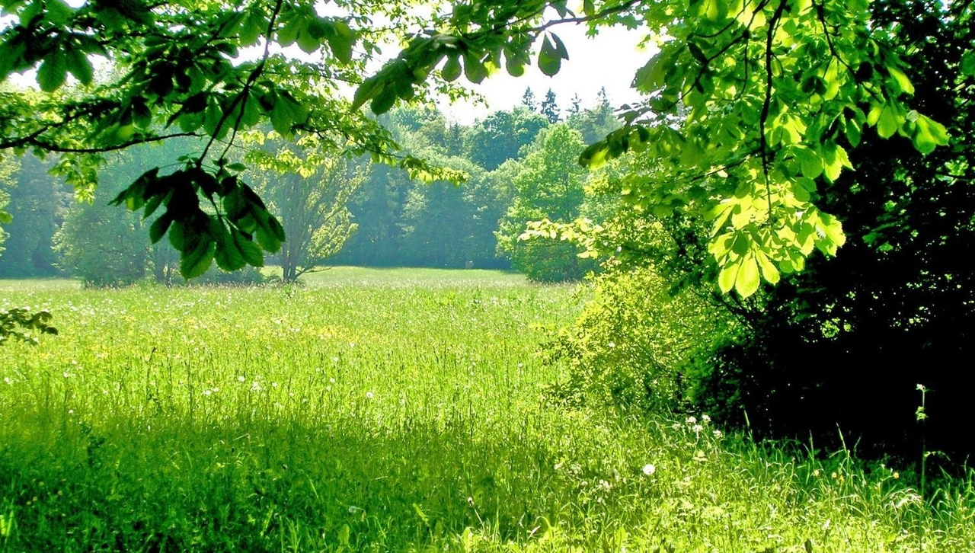
Знай и люби
природу родного края

Slide 2
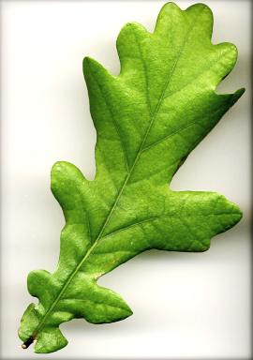
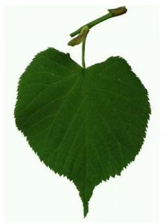
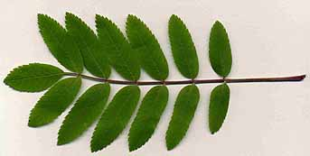
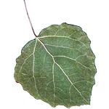
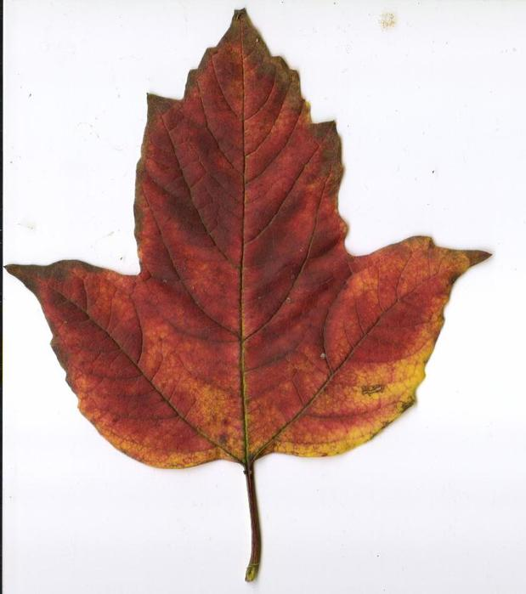
Угадай по листу
1
2
3
4
липа
калина
рябина
осина
берёза
дуб
клён
5
6
7

Slide 3
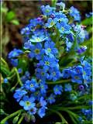
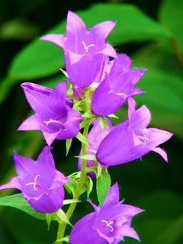
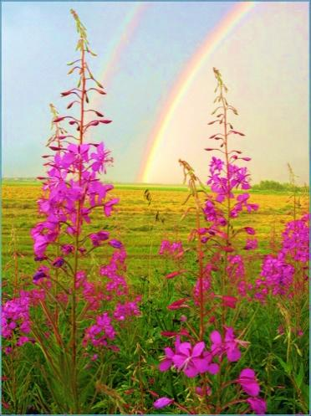
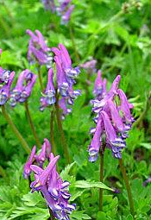
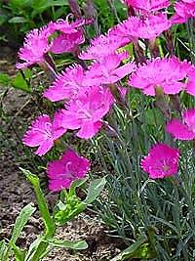
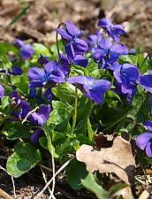
Разгадай кроссворд
 |  |  |  |  | 6
1
 | 2 | 3
 |  |  | 4 | 5 |  | 7
3
1
2
6
4
5
7

Slide 4
Разгадай кроссворд
 |  |  |  |  | 6
1
к | 2 | 3
о |  |  | 4 | 5 |  | 7
л
о
к
о
л
ь
ч
и
к
3
1
2
6
4
5
7

Slide 5
Разгадай кроссворд
 |  |  |  |  | 6
1
к | 2 | 3
о | к |  | 4 | 5 |  | 7
л | и
о | п
к | р
о | е
л | й
ь
ч
и
к
3
1
2
6
4
5
7

Slide 6
Разгадай кроссворд
 |  |  |  |  | 6
1
к | 2 | 3
о | к | н | 4 | 5 |  | 7
л | и | е
о | п | з
к | р | а
о | е | б
л | й | у
ь |  | д
ч |  | к
и |  | а
к
3
1
2
6
4
5
7

Slide 7
Разгадай кроссворд
 |  |  |  |  | 6
1
к | 2 | 3
о | к | н | 4 | 5 |  | 7
л | и | е | в
о | п | з | а
к | р | а | с
о | е | б | и
л | й | у | л
ь |  | д | ё
ч |  | к | к
и |  | а
к
3
1
2
6
4
5
7

Slide 8
Разгадай кроссворд
 |  |  |  |  | 6
1
к | 2 | 3
о | к | н | 4 | 5 |  | 7
л | и | е | в | г
о | п | з | а | в
к | р | а | с | о
о | е | б | и | з
л | й | у | л | д
ь |  | д | ё | и
ч |  | к | к | к
и |  | а |  | а
к
3
1
2
6
4
5
7

Slide 9
Разгадай кроссворд
 |  |  |  |  | 6
1 |  |  |  |  | х
к | 2 | 3 |  |  | о
о | к | н | 4 | 5 | х | 7
л | и | е | в | г | л
о | п | з | а | в | а
к | р | а | с | о | т
о | е | б | и | з | к
л | й | у | л | д | а
ь |  | д | ё | и
ч |  | к | к | к
и |  | а |  | а
к
3
1
2
6
4
5
7

Slide 10
Разгадай кроссворд
 |  |  |  |  | 6
1 |  |  |  |  | х
к | 2 | 3 |  |  | о
о | к | н | 4 | 5 | х | 7
л | и | е | в | г | л | ф
о | п | з | а | в | а | и
к | р | а | с | о | т | а
о | е | б | и | з | к | л
л | й | у | л | д | а | к
ь |  | д | ё | и |  | а
ч |  | к | к | к
и |  | а |  | а
к
3
1
2
6
4
5
7

Slide 11
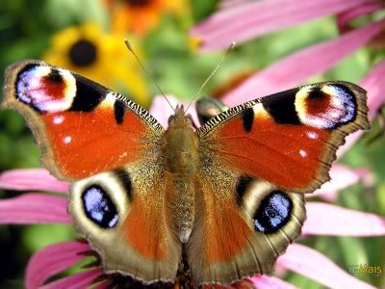
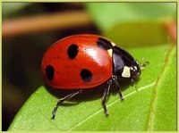
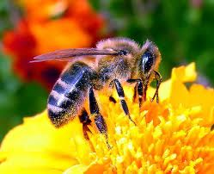
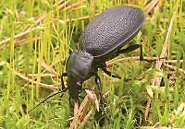
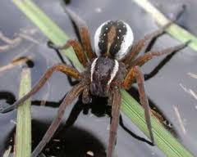
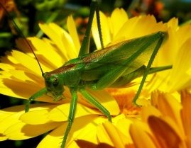
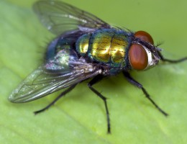
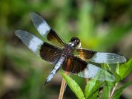
Кто лишний?
бабочка
божья
коровка
пчела
жужелица
паук
кузнечик
муха
стрекоза

Slide 12
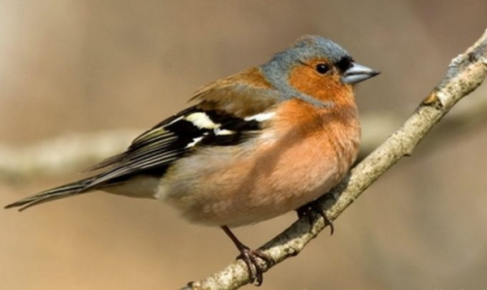
Разгадай ребус
,,,
З
ИК
зяблик

Slide 13
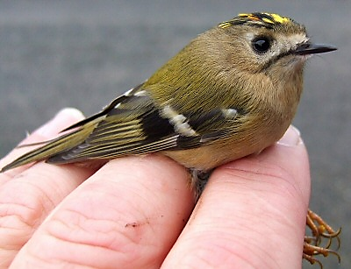
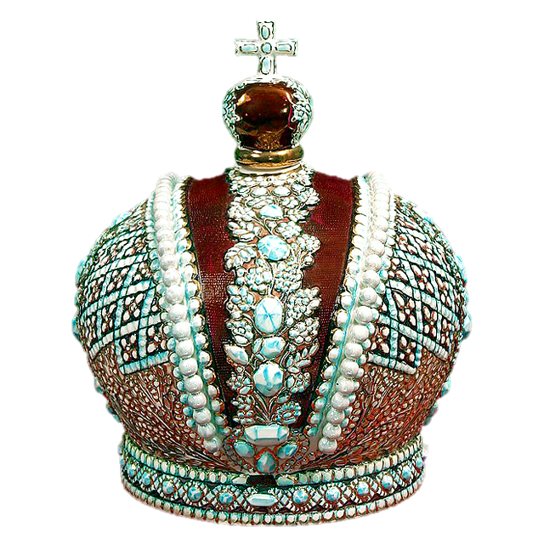
Разгадай ребус
,,
2,1,3
королёк

Slide 14
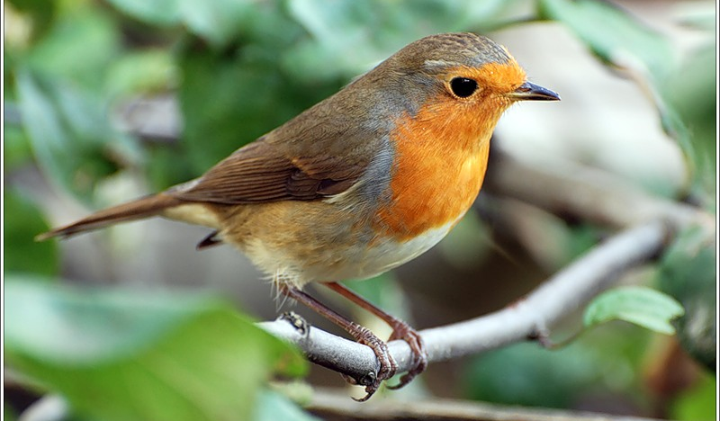
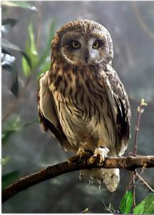
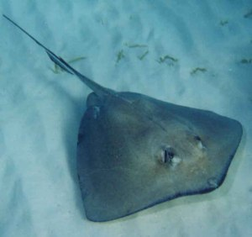
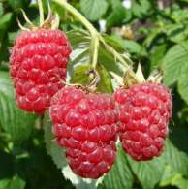
Разгадай ребус
,
,
,
,
,
малиновка

Slide 15
Поменяй букву и получи название животного
Полк
Липа
Лоск
Высь

Slide 16
Поменяй букву и получи название животного
Полк Волк
Липа
Лоск
Высь

Slide 17
Поменяй букву и получи название животного
Полк Волк
Липа Лиса
Лоск
Высь

Slide 18
Поменяй букву и получи название животного
Полк Волк
Липа Лиса
Лоск Лось
Высь

Slide 19
Поменяй букву и получи название животного
Полк Волк
Липа Лиса
Лоск Лось
Высь Рысь

Slide 20
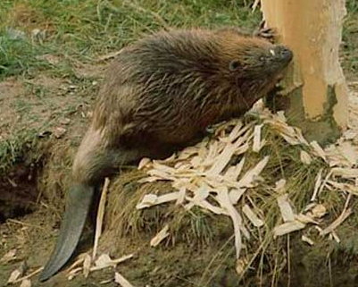
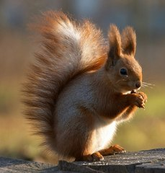
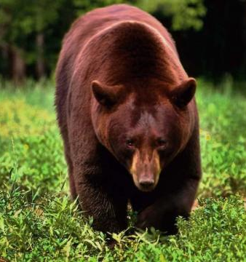
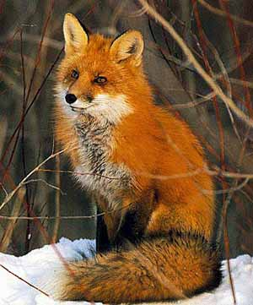
Кто где живет?
берлога
хатка
дупло
нора

Slide 21
Кто живёт в реке?
Опасней всех она в реке,
Хитра, прожорлива, сильна,
Притом — такая злюка!
Конечно, это…
щука

Slide 22
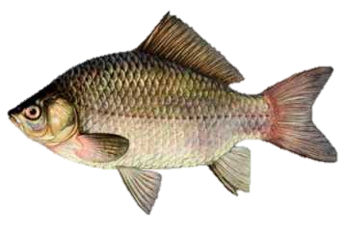
Кто живёт в реке?
От зубастой щуки скрылся, В зарослях он притаился. Выплыл с тины серебрясь... Как его зовут?
карась

Slide 23
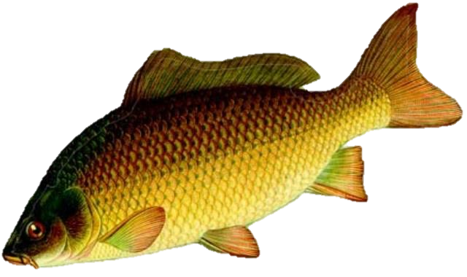
Кто живёт в реке?
Он всеядный и большой,
Скрытый жёлтой чешуёй.
Ил его любимый скарб...
Как зовут все рыбку?
карп

Slide 24
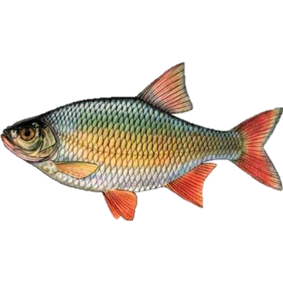
Кто живёт в реке?
Она похожа на плотву,
В иле копается на дну.
Глаз кровавый, дальнозорка...
Как зовётся?
краснопёрка

Slide 25
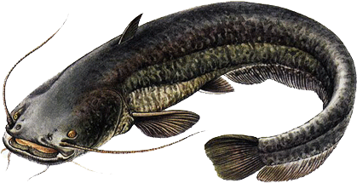
Кто живёт в реке?
В омуте речном живёт,
У него огромный рот,
Вы слыхали о таком?
Ну конечно, это…
сом

Slide 26
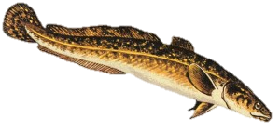
Кто живёт в реке?
На реке живёт один
Очень странный господин.
Между рыбами чудак,
Всё он делает не так:
В холода ему не спится,
Ищет, чем бы поживиться,
А в жару, как нелюдим,
Под корягой спит…
налим

Slide 27
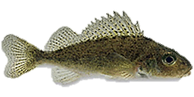
Кто живёт в реке?
Он в речке демон из шипов,
С защитой от щучьих клыков.
Он весь в колючках, не тревожь...
Как зовут все рыбку?
ёрш

Slide 28
Кто живёт в реке?
Он, голым плавает в воде,
Живёт в песке, на самом дне.
Из него плохой гребец...
Как все зовут его?
голец

Slide 29
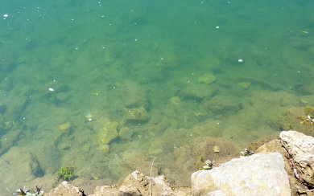
Кто живёт в реке?

Slide 30
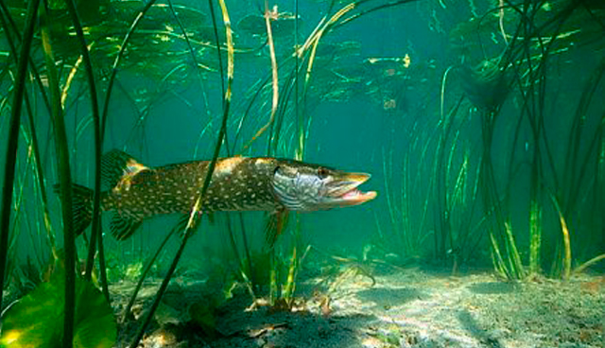
Земля – наш общий дом
«Рыбе – вода,…

Slide 31
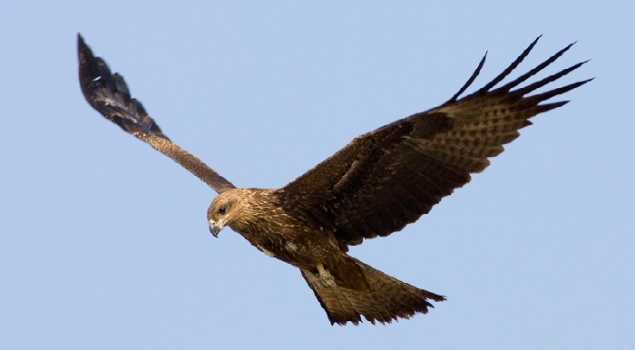
Земля – наш общий дом
«…птице – воздух,…

Slide 32
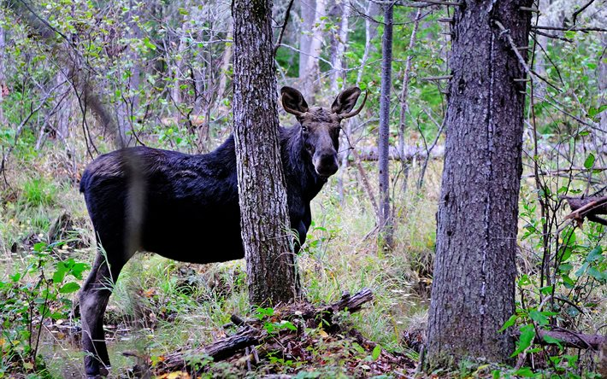
Земля – наш общий дом
…зверю — лес,...

Slide 33
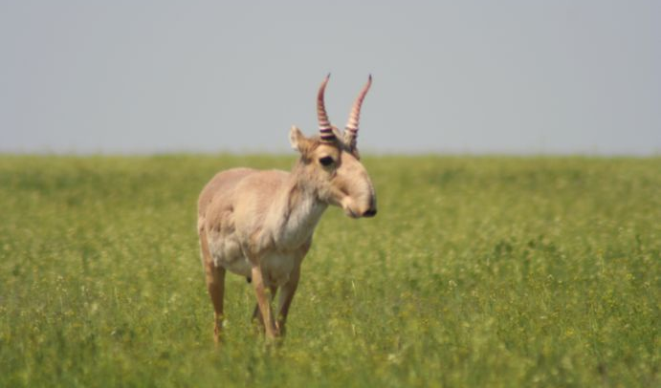
Земля – наш общий дом
…степи,...

Slide 34
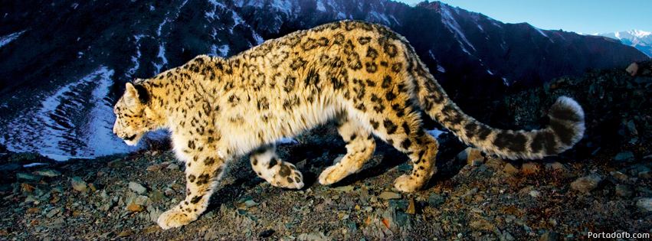
Земля – наш общий дом
…горы.

Slide 35
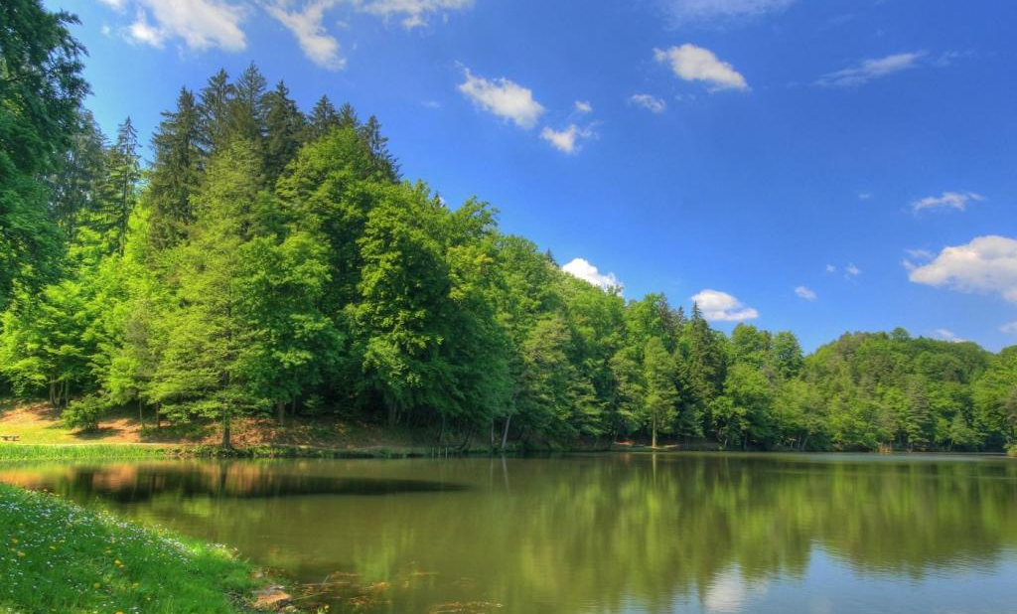
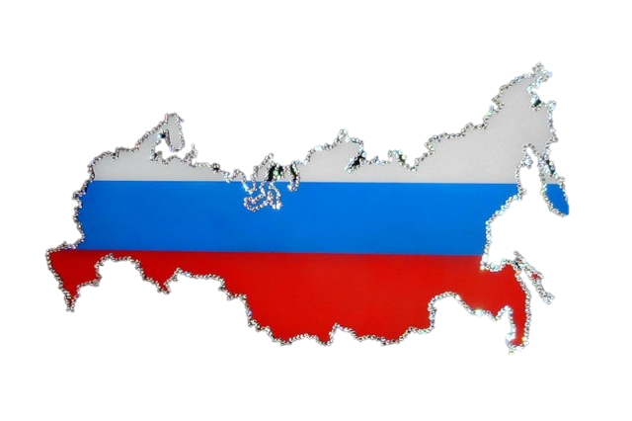
Земля – наш общий дом
А человеку нужна родина.» М.Пришвин

Slide 36
Спасибо!

Slide 37
Интернет ресурсы:
А) Загадка – Налим. Василий Пузырёв
http://www.stihi.ru/2013/05/03/3621
Загадки для детей - О речных и озерных рыбах Владимир-Георгий Ступников
http://www.stihi.ru/2012/10/05/11230
Б)Фотографии :
http://img834.imageshack.us/img834/2718/wallpaper330929.jpg
http://zhmak.info/uploads/posts/2011-03/1301593769_bereza.jpg
http://pix.com.ua/db/nature/trees_leaves/leaves/b-001_022.jpg
http://img-fotki.yandex.ru/get/6113/28257045.a6d/0_895f9_1b25b43b_XL
http://www.photographyblog.com/images/photo_of_the_week/20260709/A%20Live%20Oak%20Leaf%202.jpg
http://www.hainaultforest.co.uk/Rowan%20leaf.jpg
http://arghon.ru/catalog/_files/72.jpg
http://img1.liveinternet.ru/images/attach/c/0/34/484/34484686_List_kalina.JPG
http://img1.liveinternet.ru/images/attach/c/8/102/191/102191575_2.jpg
http://img1.liveinternet.ru/images/foto/b/3/413/2691413/f_15193772.jpg
http://stat21.privet.ru/lr/0c19c8441f0ed2cc06821d4fb97b5523
http://s2.share.te.ua/b458228/0_f5d_b0a0ce18_XL.jpg
http://www.zeleno.ru/_e/_ots_imgs/enc_0125.jpg
http://www.russianboston.com/ic/img.lenta.ru/news/2009/06/15/roots/picture.jpg

Slide 38
http://mediasubs.ru/group/uploads/mi/mir-iskusstva-tvorchestva-i-krasotyi/image2/MTU2LWIwN.jpg
http://de.academic.ru/pictures/dewiki/73/Inachis_io_beentree_brok_2005.jpg
http://photo.a42.ru/photos/84766/16518.jpg
http://pchelkin.org/uploads/posts/2012-08/1345660976_dsc211.jpg
http://macroid.ru/_data/64/2009_07_08_045_Carabus_Procrustes_coriaceus.jpg
http://www.bizslovo.org/content/images/stories/torop/pavuk-sribl04.jpg
http://oxun.ge/uploads/posts/2011-05/1306177783_wallpaper-mania-281-2.jpg
http://bm.img.com.ua/berlin/storage/orig/0/c2/b47497d32bf21c2d0e57addf4b64ac20.jpg
http://kolyan.net/uploads/posts/2010-04/1272027799_307.jpg
http://kalyan.at.ua/_pu/0/16525919.jpg
http://uh.ru/files/a/1/2654/images/evropeiskii-zyablik.jpg
http://www.belvedor.com/images/product/SHF-006S_a_big.jpg
http://0.tqn.com/d/graphicssoft/1/0/h/A/5/psptubezdotcom_004.png
http://g.wieszjak.pl/p/_wspolne/pliki_infornext/138000/malina_138398.jpg
http://2.firepic.org/2/images/2012-10/25/b9dkyq8czf73.jpg
http://img-fotki.yandex.ru/get/27/kat-karasik.3/0_16843_4167ce95_XL
http://img.viptrophy.com/2013/08/21/7430.jpg
http://www.maximumwallhd.com/fonds-ecran-done/animaux/ecureuils/2048x1536_fond-ecran-animaux-ecureuils-001.jpg
http://ok.ya1.ru/uploads/posts/2008-01/1201560363_22.jpg
http://www.nrk.cross-ipk.ru/body/pie/body/7/sshushreserve/6-5-9.jpg
http://slon.ru/images2/blog_photo_18/2013_08_02/fish_out/s4uka_Esox_lucius.jpg

Slide 39
http://www.salata.ge/wp-content/uploads/2012/09/dabalkaloriulikarasi.jpg
http://img2.board.com.ua/a/2000604049/wm/1-ryiboposadochnyij-material.jpeg
http://www.vacanteindeltadunarii.eu/sites/default/files/articole/images/rosioara.jpg
http://agronavt.com/wp-content/uploads/wpclassifieds/2013/09/28/76097-1.jpg
http://www.glerl.noaa.gov/pubs/photogallery/Fish/images/1042.jpg
http://img.webme.com/pic/y/yesilozbeldesi/31340_ilan_1_kck.jpg
http://www.fischerweb.ch/fischlexikon/images/Kaulbarsch-04.jpg
http://www.rybalka.ru/sites/default/files/09.05/fish/main/1381-532.jpg?1241532303
http://www.asi.org.ru/wp-content/uploads/2013/10/vayva-390x244.jpg
http://akvaflora.ucoz.ru/_si/0/85602092.jpg
http://st.gdefon.com/wallpapers_original/wallpapers/509755_los_soxatyj_les_1920x1200_(www.GdeFon.ru).jpg
http://cdn.about.kz/images_store/image_716c5b6851b98f5095677c994faca72a41c1507d_800x600.jpg
http://kak.znate.ru/pars_docs/refs/24/23443/23443-29_1.png
http://oboi-na.ru/files/2011/03/05/oboi-na.ru_20110305_005.jpg
В) картинка:
http://ocenil.ru/photos/kristall-swarovski-rossiya-karta.jpg

